Slide 1

数据结构（C语言版）（第2版）
第3章
栈和队列

Slide 2

目录导航
Contents
3.1
3.2
3.3
3.4
3.5
3.6
栈和队列的定义和特点
案例引入
栈的表示和操作的实现
栈与递归
队列的的表示和操作的实现
案例分析与实现

Slide 3
目标
target
01
掌握栈和队列的特点，并能在相应的应用问题中正确选用
熟练掌握栈的两种存储结构的基本操作实现算法，特别应注意栈满和栈空的条件
OPTION
02
OPTION
03
熟练掌握循环队列和链队列的基本操作实现算法，特别注意队满和队空的条件
理解递归算法执行过程中栈的状态变化过程
掌握表达式求值 方法
OPTION
04
OPTION
05
OPTION

Slide 4
  栈（Stack）
  队列（Queue）
1. 定义
2. 逻辑结构
3. 存储结构
4. 运算规则
5. 实现方式
1. 定义
2. 逻辑结构
3. 存储结构
4. 运算规则
5. 实现方式

Slide 5
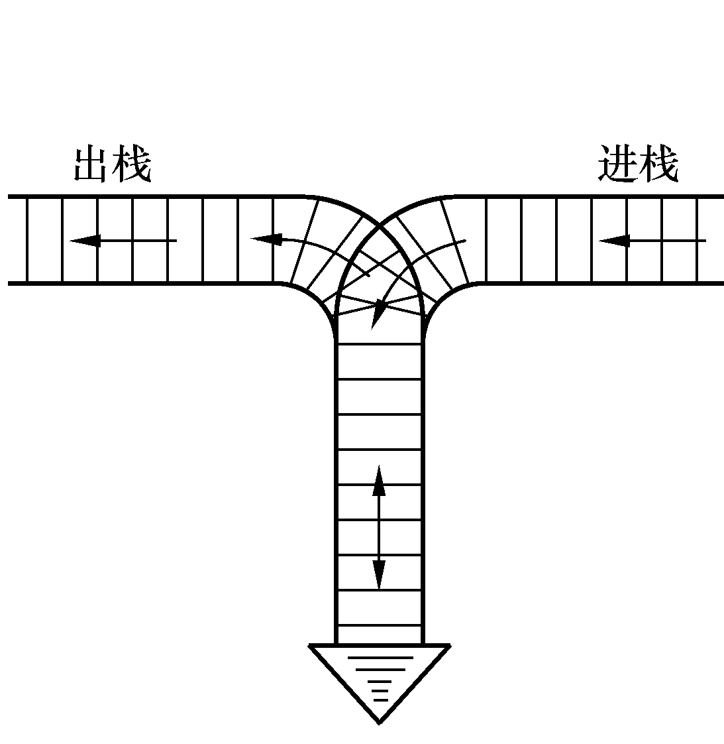
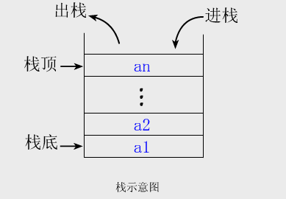
栈
用铁路调度站表示栈

Slide 6
栈
01
定义
只能在表的一端（栈顶）进行插入和删除运算的线性表
OPTION
02
逻辑结构
与线性表相同，仍为一对一关系
OPTION
03
存储结构
用顺序栈或链栈存储均可，但以顺序栈更常见
OPTION
04
运算规则
只能在栈顶运算，且访问结点时依照后进先出（LIFO）或先进后出（FILO）的原则
OPTION
05
实现方式
关键是编写入栈和出栈函数，具体实现依顺序栈或链栈的不同而不同
基本操作有入栈、出栈、读栈顶元素值、建栈、判断栈满、栈空等
OPTION

Slide 7

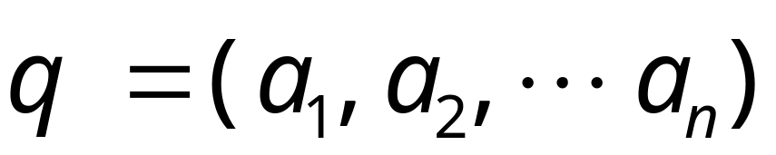
队列
队列是一种先进先出(FIFO) 的线性表. 在表一端插入,在另一端删除
a1
a2
a3
...
an
入队列
队头
队尾

Slide 8
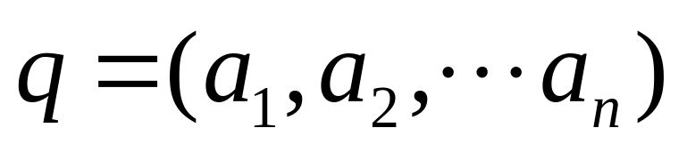
队列
出队列
a1
a2
a3
...
an
队头
队尾

Slide 9
队列
出队列
a1
a2
a3
...
an
队头
队尾

Slide 10
队列
出队列
a1
a2
a3
...
an
队头
队尾

Slide 11
栈
01
定义
只能在表的一端（队尾）进行插入，在另一端（队头）进行删除运算的线性表
OPTION
02
逻辑结构
与线性表相同，仍为一对一关系
OPTION
03
存储结构
用顺序队列或链队存储均可
OPTION
04
运算规则
先进先出（FIFO）
OPTION
05
实现方式
关键是编写入队和出队函数，具体实现依顺序队或链队的不同而不同
OPTION

Slide 12
栈、队列与一般线性表的区别
栈、队列是一种特殊（操作受限）的线性表
区别：仅在于运算规则不同
一般线性表
逻辑结构：一对一
存储结构：顺序表、链表
运算规则：随机、顺序存取
栈
逻辑结构：一对一
存储结构：顺序栈、链栈
运算规则：后进先出
队列
逻辑结构：一对一
存储结构：顺序队、链队
运算规则：先进先出

Slide 13
目录导航
Contents
3.1
3.2
3.3
3.4
3.5
3.6
栈和队列的定义和特点
案例引入
栈的表示和操作的实现
栈与递归
队列的的表示和操作的实现
案例分析与实现

Slide 14
3.2 案例引入
案例3.1 ：数制的转换
案例3.2：号匹配的检验
案例3.3 ：表达式求值
案例3.4 ：舞伴问题

Slide 15
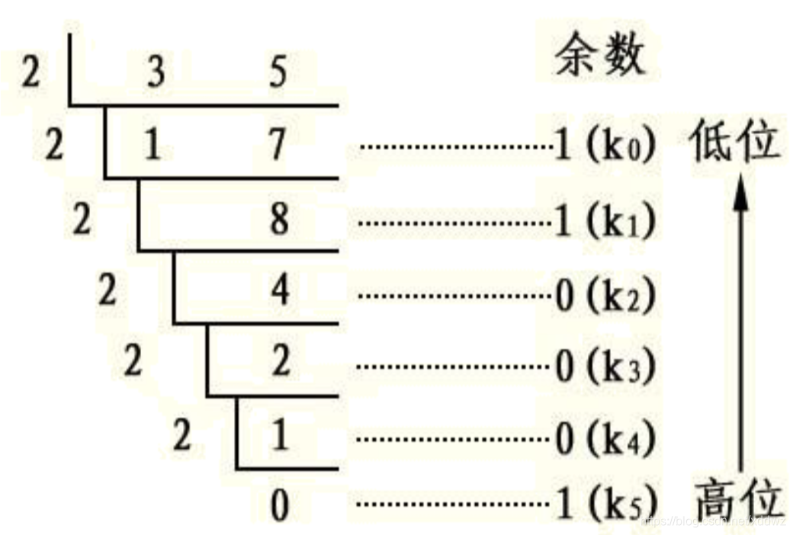
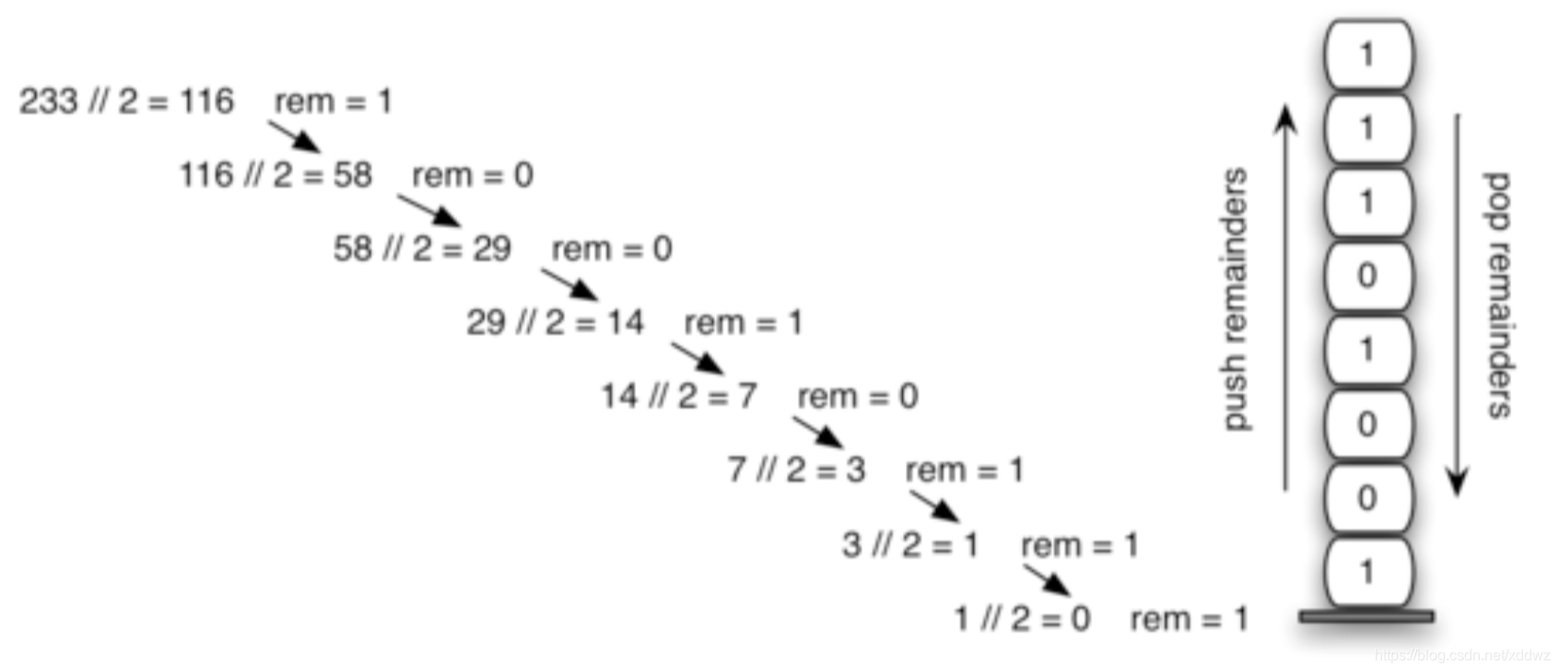
案例3.1 ：数制的转换

Slide 16
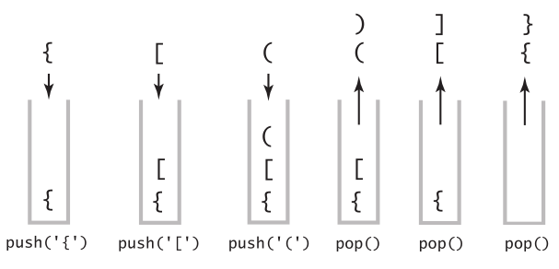
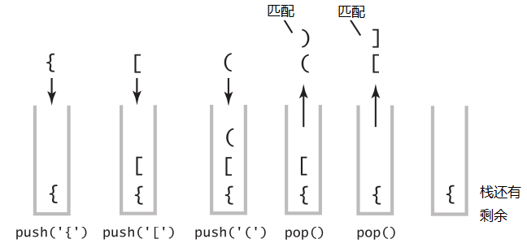
案例3.2：号匹配的检验
{([都是左括号，push进栈；)是右括号，pop(), （出栈，()匹配；继续 ，]是右括号，pop()，[出栈，[]匹配；继续，}右括号，pop()，{出栈，{}匹配成功；整个表达式也成功了。
{ [ (依次入栈，) ]依次出栈，都匹配，但是栈中还剩余一个{，也就是没有右括号和它匹配。

Slide 17
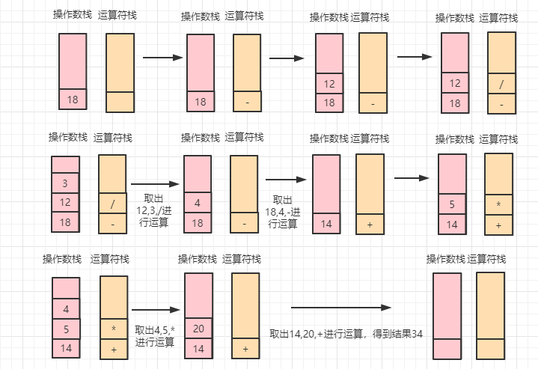
案例3.3 ：表达式求值
算法表达式也是栈的一个经典应用场景，为了方便讲解，我们假设表达式中只有 +、-、*、/ 四种符号，然后我们要对表示式 18-12/3+5*4 进行求解应该如何做呢？

Slide 18
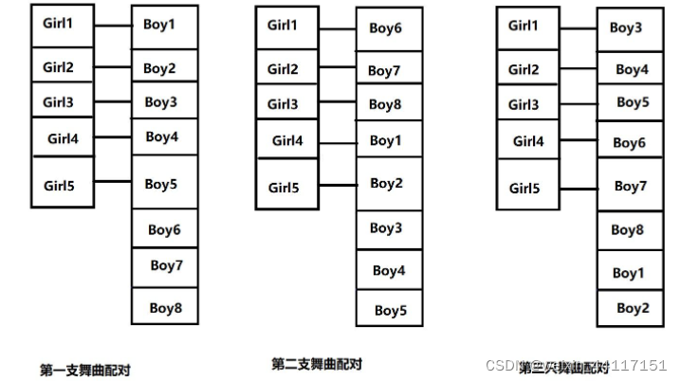
案例3.4 ：舞伴问题
问题描述: 假设在周末舞会上，男士们和女士们进入舞厅时各自排成一队，跳舞开始时，依次从男队和女队的队头上各出一人配成舞伴，若两队初始人数不相同，则较长的那一队中未配对者等待下一轮舞曲,跳完舞的人，按原来的次序依次重新回到原来的队列的末尾。现要求设计一个函数模拟上述舞伴配对问题，试设计程序实现之。假设有5位女生，8位男生，那么前三支舞表示，男女生数量m和n都应该用变量表示，要求实验打印并输出前K(K>=1)支舞曲的配对情况

Slide 19
目录导航
Contents
3.1
3.2
3.3
3.4
3.5
3.6
栈和队列的定义和特点
案例引入
栈的表示和操作的实现
栈与递归
队列的的表示和操作的实现
案例分析与实现

Slide 20
栈的表示和操作的实现
“进” ＝压入=PUSH（)
“出” ＝弹出=POP( )

Slide 21
顺序栈与顺序表
顺序表V[n]
顺序栈S
高地址
表尾
a_{n+1}
高地址
栈顶top
a_{n}
a_{n}
……
……
v[i]
a_{i}
a_{i}
……
……
a₂
a₂
低地址
a₁
表头
低地址
a₁
栈底base
写入：v[i]= a_{i}
读出： x= v[i]
压入：PUSH (a_{n+1})
弹出： POP (x)
前提：一定要预设栈顶指针top！

Slide 22
顺序栈的表示
top
3
top
D
2
top
C
C
1
top
B
B
B
top
0
A
A
A
A
base
base
base
base
base
空栈
base == top 是栈空标志
stacksize = 4
top 指示真正的栈顶元素之上的下标地址
栈满时的处理方法：
1、报错,返回操作系统。
2、分配更大的空间，作为栈的存储空间,将原栈的内容移入新栈。

Slide 23
栈的抽象数据类型：
ADT Stack {
数据对象：D={a_{i}|a_{i}∈ElemSet,i=1,2,…,n, n≥0}
数据关系：R1={<a_{i-1},a_{i}>|a_{i-1},a_{i}∈D, i=2,…,n }
约定a_{n}端为栈顶，a₁端为栈底。
基本操作：
InitStack(size);
操作结果：构造并返回一个空栈，容量为size。
FreeStack(S);
初始条件：栈S已存在。
操作结果：回收栈S占用的存储空间，
栈S不再可用，返回NULL。
ClearStack(S);
初始条件：栈S已存在。
操作结果：将S清为空栈。
StackEmpty(S);
初始条件：栈S已存在。
操作结果：若栈S为空栈，则返回TRUE，
否则FALSE。
StackLen(S);
初始条件：栈S已存在。
操作结果：返回S的元素个数，即栈的长度。
23

Slide 24
栈的抽象数据类型：
栈的基本操作除了在栈顶进行插入或删除外，常用的还有栈的初始化、判空及取栈顶元素等。
GetTop(S);
初始条件：栈S已存在且非空。
操作结果：返回S的栈顶元素。
Push(S, e);
初始条件：栈S已存在。
操作结果：插入元素e为新的栈顶元素。
每当容量不足时，按约定方式扩容。
Pop(S);
初始条件：栈S已存在且非空。
操作结果：删除S的栈顶元素，并返回其值。
StackTrav(S, visit());
初始条件：栈S已存在且非空。
操作结果：从栈底到栈顶依次对S每个数据元素调用
函数visit(),一旦失败，则操作终止。
}ADT Stack
24

Slide 25
顺序栈的表示
#define MAXSIZE 100
typedef struct
{
SElemType *base; // 基址，也称为栈底指针，初始化时指向分配的元素存储空间
SElemType *top; // 栈顶指针
int stacksize; // 元素存储空间容量
}SqStack; // 顺序栈指针类型

Slide 26
顺序栈初始化
构造一个空栈
步骤：
(1)分配空间并检查空间是否分配失败，若失败则返回错误
stacksize
top
s
base
(2)设置栈底和栈顶指针
S.top = S.base;
(3)设置栈大小

Slide 27
顺序栈初始化
Status InitStack( SqStack &S )
{ // 构造一个空栈
S.base =new SElemType[MAXSIZE]；//分配动态数组空间
if( !S.base ) return OVERFLOW; // 存储分配失败
S.top = S.base; // top初始为base，空栈
S.stackSize = MAXSIZE; //stacksize置为栈的最大容量
return OK;
}

Slide 28
判断顺序栈是否为空
bool StackEmpty( SqStack S )
{
if(S.top == S.base) return true;
else return false;
}
3
2
1
top
0
base

Slide 29
求顺序栈的长度
int StackLength( SqStack S )
{
return S.top – S.base;
}
top
B
A
base

Slide 30
清空顺序栈
Status ClearStack( SqStack S )
{
if( S.base ) S.top = S.base;
return OK;
}
3
2
1
top
0
base

Slide 31
销毁顺序栈
Status DestroyStack( SqStack &S )
{
if( S.base )
{
delete S.base ;
S.stacksize = 0;
S.base = S.top = NULL;
}
return OK;
}

Slide 32
顺序栈进栈
(1)判断是否栈满，若满则出错
(2)元素e压入栈顶
(3)栈顶指针加1
top
C
B
A
base
Status Push( SqStack &S, SElemType e)
{ // 插入元素e为新的栈顶元素
if( S.top - S.base== S.stacksize ) // 栈满
return ERROR;
*S.top++=e; // 元素e压入栈顶，顶指针加1
return OK;
}
*S.top=e;
S.top++;

Slide 33
顺序栈出栈
(1)判断是否栈空，若空则出错
(2)获取栈顶元素e
(3)栈顶指针减1
top
C
B
A
base
Status Pop( SqStack &S, SElemType &e)
{
if( S.top == S.base ) // 栈空
return ERROR;
e＝ *--S.top; //栈顶指针减1，将栈顶元素赋给e
return OK;
}
--S.top;
e=*S.top;

Slide 34
取顺序栈栈顶元素
判断是否空栈，若空则返回错误
否则通过栈顶指针获取栈顶元素
top
C
B
A
base
Status GetTop( SqStack S, SElemType &e)
{
if( S.top == S.base ) return ERROR; // 栈空
e = *( S.top – 1 );//返回栈顶元素的值，栈顶指针不变
return OK;
}
e = *( S.top -- ); ???

Slide 35
练习
1.如果一个栈的输入序列为123456，能否得到435612和135426的出栈序列？
435612中到了12顺序不能实现；
135426可以实现。

Slide 36
练习
2.若已知一个栈的入栈序列是1，2，3，…，n，其输出序列为p1，p2，p3，…，pn，若p1=n，则pi为
Ａ．i
Ｂ．n-i
Ｃ．n-i+1
Ｄ．不确定
Ｃ
Ａ． top不变
Ｂ． top=0
Ｃ． top++
Ｄ． top--
3.在一个具有n个单元的顺序栈中，假设以地址高端作为栈底，以top作为栈顶指针，则当作进栈处理时，top的变化为
D

Slide 37
考研试题
双栈共享一个栈空间
0 m-1
V
b[0] t[0] t[1] b[1]
优点：互相调剂，灵活性强，减少溢出机会

Slide 38
考研试题
将编号为0和1的两个栈存放于一个数组空间V[m]中，栈底分别处于数组的两端。当第0号栈的栈顶指针top[0]等于-1时该栈为空，当第1号栈的栈顶指针top[1]等于m时该栈为空。两个栈均从两端向中间增长（如下图所示） 。
0 m-1
V
bot[0] top[0] top[1] bot[1]

Slide 39
考研试题
  数据结构定义如下
typedef struct
{
int top[2], bot[2]; //栈顶和栈底指针
SElemType *V; //栈数组
int m; //栈最大可容纳元素个数
}DblStack;

Slide 40
考研试题
  试编写判断栈空、栈满、进栈和出栈四个算法的函数(函数定义方式如下）
void Dblpush(DblStack &s,SElemType x,int i) ；
//把x插入到栈i的栈
int Dblpop(DblStack &s,int i,SElemType &x) ；
//退掉位于栈i栈顶的元素
int IsEmpty(DblStack s,int i) ；
//判栈i空否, 空返回1, 否则返回0
int IsFull(DblStack s) ；
//判栈满否, 满返回1, 否则返回0

Slide 41
提示
  栈空：top[i] == bot[i] i表示栈的编号
  栈满：top[0]+1==top[1] 或top[1]-1==top[0]
0 m-1
V
b[0] t[0] t[1] b[1]

Slide 42
链栈的表示
运算是受限的单链表，只能在链表头部进行操作，故没有必要附加头结点。栈顶指针就是链表的头指针
typedef struct StackNode {
SElemType data;
struct StackNode *next;
} StackNode, *LinkStack;
LinkStack S;
data next
S
栈顶
∧
栈底

Slide 43
链栈的初始化
S
∧
void InitStack(LinkStack &S )
{ // 构造一个空栈S，栈顶指针置空
S=NULL;
return OK;
}

Slide 44
判断链栈是否为空
Status StackEmpty(LinkStack S)
{// 判断栈S是否为空
if (S==NULL) return TRUE;
else return FALSE;
}

Slide 45
链栈进栈
p
S
Status Push(LinkStack &S , SElemType e)
{//在栈顶插入元素e
p=new StackNode; //生成新结点p
if (!p) exit(OVERFLOW);
p->data=e;
p->next=S;
S=p;
return OK;
}
∧

Slide 46
链栈进栈
p
e
S
Status Push(LinkStack &S , SElemType e)
{//{//在栈顶插入元素e
p=new StackNode; //生成新结点p
if (!p) exit(OVERFLOW);
p->data=e; // 将新结点数据域置为e
p->next=S;
S=p;
return OK;
}
∧

Slide 47
链栈进栈
p
e
S
Status Push(LinkStack &S , SElemType e)
{
p=new StackNode; //生成新结点p
if (!p) exit(OVERFLOW);
p->data=e; // 将新结点数据域置为e
p->next=S; // 将新结点插入栈顶
S=p;
return OK;
}
∧

Slide 48
链栈进栈
S
e
S
p
Status Push(LinkStack &S , SElemType e)
{
p=new StackNode; //生成新结点p
if (!p) exit(OVERFLOW);
p->data=e; // 将新结点数据域置为e
p->next=S; // 将新结点插入栈顶
S=p; // 修改栈顶指针p
return OK;
}
∧

Slide 49
链栈出栈
e = ‘A’
S
A
Status Pop (LinkStack &S,SElemType &e)
{
  if (S==NULL) return ERROR;
  e = S-> data; p = S; S = S-> next;
  delete p; return OK;
}
∧

Slide 50
链栈出栈
S
A
e = ‘A’
p
Status Pop (LinkStack &S,SElemType &e)
{
  if (S==NULL) return ERROR;
  e = S-> data; p = S; S = S-> next;
  delete p; return OK;
}
∧

Slide 51
链栈出栈
e = ‘A’
S
A
p
Status Pop (LinkStack &S,SElemType &e)
{
  if (S==NULL) return ERROR;
  e = S-> data; p = S; S = S-> next;
  delete p; return OK;
}
S
∧

Slide 52
链栈出栈
e = ‘A’
S
Status Pop (LinkStack &S,SElemType &e)
{
  if (S==NULL) return ERROR;
  e = S-> data; p = S; S = S-> next;
  delete p; return OK;
}
∧

Slide 53
取链栈栈顶元素
SElemType GetTop(LinkStack S)
{
if (S==NULL) exit(1)；
else return S–>data;
}

Slide 54
目录导航
Contents
3.1
3.2
3.3
3.4
3.5
3.6
栈和队列的定义和特点
案例引入
栈的表示和操作的实现
栈与递归
队列的的表示和操作的实现
案例分析与实现

Slide 55
栈与递归
递归的定义 若一个对象部分地包含它自己, 或用它自己给自己定义, 则称这个对象是递归的；若一个过程直接地或间接地调用自己, 则称这个过程是递归的过程。
long Fact ( long n )
{
if ( n == 0) return 1;
else return n * Fact (n-1);
}

Slide 56
栈与递归
有人送了我金、银、铜、铁、木五个宝箱，我想打开金箱子，却没有打开这个箱子的钥匙。
在金箱子上面写着一句话：“打开我的钥匙装在银箱子里。”
于是我来到银箱子前，发现还是没有打开银箱子的钥匙。
银箱子上也写着一句话：“打开我的钥匙装在铜箱子里。”
于是我再来到铜箱子前，发现还是没有打开铜箱子的钥匙。
铜箱子上也写着一句话：“打开我的钥匙装在铁箱子里。”
于是我又来到了铁箱子前，发现还是没有打开铁箱子的钥匙。
铁箱子上也写着一句话：“打开我的钥匙装在木箱子里。”
我来到木箱子前，打开了木箱，
并从木箱里拿出铁箱子的钥匙，打开了铁箱，
从铁箱里拿了出铜箱的钥匙，打开了铜箱，
再从铜箱里拿出银箱的钥匙打开了银箱，
最后从银箱里取出金箱的钥匙，打开了我想打开的金箱子。
晕吧……很啰嗦地讲了这么长一个故事。

Slide 57


栈与递归
void FindKey ( 箱子 )
{
if ( 木箱子) return ;
else FindKey ( 下面的箱子 )
}

Slide 58
栈与递归
当多个函数构成嵌套调用时, 遵循
后调用先返回
栈

Slide 59
栈与递归
以下三种情况常常用到递归方法
递归定义的数学函数
具有递归特性的数据结构
可递归求解的问题

Slide 60
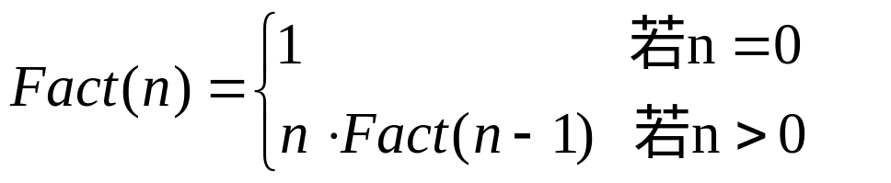
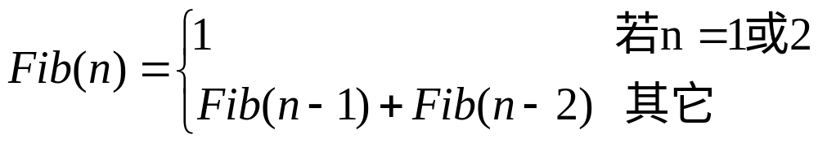
栈与递归
1. 递归定义的数学函数:
阶乘函数:
2阶Fibonaci数列:

Slide 61
栈与递归
2. 具有递归特性的数据结构:
树
Root
广义表
A=(a,A)
Lchild
Rchild
3. 可递归求解的问题:
迷宫问题 Hanoi塔问题

Slide 62
用分治法求解递归问题
分治法：对于一个较为复杂的问题，能够分解成几个相对简单的且解法相同或类似的子问题来求解
必备的三个条件
1
能将一个问题转变成一个新问题，而新问题与原问题的解法相同或类同，不同的仅是处理的对象，且这些处理对象是变化有规律的
可以通过上述转化而使问题简化
必须有一个明确的递归出口，或称递归的边界
2
3

Slide 63
用分治法求解递归问题
分治法求解递归问题算法的一般形式：
void p (参数表)
{
if （递归结束条件）可直接求解步骤；-----基本项
else p（较小的参数）；------归纳项
}
long Fact ( long n )
{
if ( n == 0) return 1;//基本项
else return n * Fact (n-1); //归纳项
}

Slide 64
求解阶乘 n! 的过程
if ( n == 0 ) return 1;
else return n * Fact (n-1);
返回 1 参数 0 直接定值 = 1
返回 1 参数 1 计算 1*Fact(0)
结果返回
回归求值
递归调用
参数传递
返回 2 参数 2 计算 2*Fact(1)
返回 6 参数 3 计算 3*Fact(2)
返回 24 参数 4 计算 4*Fact(3)
主程序 main : Fact(4)

Slide 65
练习
设有一个递归算法如下:
int X(int n)
{ if(n<=3) return 1;
else return X(n-2)+X(n-4)+1
}
则计算X(X(8))时需要计算X函数 次.
D
A. 8 B.9 C.16 D.18

Slide 66

练习
汉诺塔
在印度圣庙里，一块黄铜板上插着三根宝石针。
主神梵天在创造世界时，在其中一根针上穿好了由大到小的64片金片，这就是汉诺塔。
僧侣不停移动这些金片，一次只移动一片，小片必在大片上面。
当所有的金片都移到另外一个针上时，世界将会灭亡。

Slide 67
Hanoi塔问题
规则:
(1) 每次只能移动一个圆盘
A
B
C
(2) 圆盘可以插在A,B和C中的任一塔座上
(3) 任何时刻不可将较大圆盘压在较小圆盘之上

Slide 68
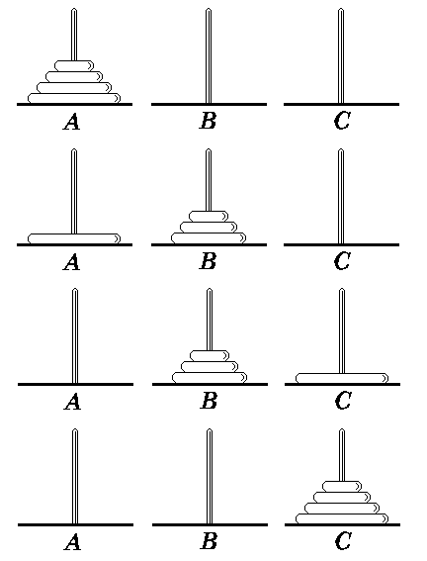
Hanoi塔问题
n = 1，则直接从 A 移到 C。否则
(1)用 C 柱做过渡，将 A 的(n-1)个移到 B
(2)将 A 最后一个直接移到 C
(3)用 A 做过渡，将 B 的 (n-1) 个移到 C

Slide 69

Hanoi塔问题
跟踪程序，给出下列程序的运行结果，以深刻地理解递归的调用和返回过程
#include<iostream.h>
int c=0;
void move(char x,int n,char z)
{cout<<++c<<","<<n<<","<<x<<","<<z<<endl;}
void Hanoi(int n,char A,char B,char C)
{ if(n==1) move(A,1,C);
else
{Hanoi(n-1,A,C,B);
move(A,n,C);
Hanoi(n-1,B,A,C); }}
void main(){Hanoi(3,'a','b','c');}

Slide 70

Hanoi塔问题
递归调用树
3,a,b,c
2,a,c,b
③,a->c
2,b,a,c
1,a,b,c
②,a->b
1,c,a,b
1,b,c,a
②,b->c
1,a,b,c
①,a->c
①,c->b
①,b->a
①,a->c

Slide 71
函数调用过程
调用前, 系统完成:
(1)将实参,返回地址等传递给被调用函数
(2)为被调用函数的局部变量分配存储区
(3)将控制转移到被调用函数的入口
调用后, 系统完成:
(1)保存被调用函数的计算结果
(2)释放被调用函数的数据区
(3)依照被调用函数保存的返回地址将控制转移到调用函数

Slide 72
递归函数调用的实现
主函数
0层
“层次”
第1次调用
1层
第 i 次调用
i 层
“递归工作栈”
“工作记录”
实在参数,局部变量,返回地址

Slide 73
递归算法的效率分析
空间效率
与递归树的深度成正比
O(n)
与递归树的结点数成正比
时间效率
O(2^{n})

Slide 74
递归算法的效率分析
1 2 3 4
f(1)=1 f(1)+1+f(1)=3 f(2)+1+f(2)=7 f(3)+1+f(3)=15
f(n) = 2f(n-1)+1
f(n-1) = 2f(n-2)+1
f(n-2) = 2f(n-3)+1
......
f(3) = 2f(2)+1
f(2) = 2f(1)+1
2⁰f(n) = 2¹f(n-1)+2⁰
2¹f(n-1) = 2²f(n-2)+2¹
2²f(n-2) = 2³f(n-3)+2²
......
2^{n-3}f(3) = 2^{n-2}f(2)+ 2^{n-3}
2^{n-2}f(2) = 2^{n-1}f(1)+ 2^{n-2}
f(n) = 2⁰+2¹+…+2^{n-2}+ 2^{n-1}f(1) = 2^{n}-1

Slide 75
递归算法的效率分析
64片金片移动次数：2⁶⁴-1=18446744073709551615
假如每秒钟一次，共需多长时间呢？
一年大约有31536926秒，移完这些金片需要５８００多亿年
世界、梵塔、庙宇和众生都已经灰飞烟灭 ……

Slide 76
递归的优缺点
缺点：每次调用要生成工作记录，保存状态信息，入栈；返回时要出栈，恢复状态信息。时间开销大。
  优点：结构清晰，程序易读
递归→非递归

Slide 77
递归→非递归
（1）
（2）
尾递归、单向递归→循环结构
自用栈模拟系统的运行时栈

Slide 78
尾递归→循环结构
long Fact ( long n ) {
if ( n == 0) return 1;
else return n * Fact (n-1); }
long Fact ( long n ) {
t=1;
for(i=1; i<=n; i++) t=t*i;
return t; }

Slide 79
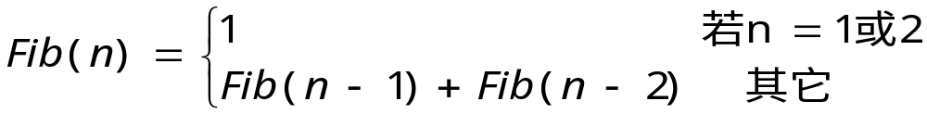
单向递归→循环结构
虽然有一处以上的递归调用语句，但各次递归调用语句的参数只和主调函数有关，相互之间参数无关，并且这些递归调用语句处于算法的最后。
long Fib ( long n ) {// Fibonacci数列
if(n==1 || n==2) return 1;
else return Fib (n-1)+ Fib (n-2);}

Slide 80
尾递归、单向递归→循环结构
long Fib ( long n ) {
if(n==1 || n==2) return 1;
else return Fib (n-1)+ Fib (n-2);}
long Fib ( long n ) {
if(n==1 || n==2) return 1;
else{
t1=1; t2=1;
for(i=3; i<=n; i++){
t3=t1+t2;
t1=t2; t2=t3; }
return t3; }}

Slide 81
借助栈改写递归（了解）
1
设置一个工作栈存放递归工作记录（包括实参、返回地址及局部变量等)。
进入非递归调用入口（即被调用程序开始处）将调用程序传来的实在参数和返回地址入栈（递归程序不可以作为主程序，因而可认为初始是被某个调用程序调用)。
进入递归调用入口：当不满足递归结束条件时，逐层递归，将实参、返回地址及局部变量入栈，这一过程可用循环语句来实现—模拟递归分解的过程。
递归结束条件满足，将到达递归出口的给定常数作为当前的函数值。
返回处理：在栈不空的情况下，反复退出栈顶记录，根据记录中的返回地址进行题意规定的操作，即逐层计算当前函数值，直至栈空为止—模拟递归求值过程。
2
3
4
5

Slide 82
递归巩固练习1
输入一个整数，输出对应的2进制形式
void conversion(int n)
{
if(n==0) return ;
else
{ }
}
void main()
{ int n; cin>>n;
conversion(n); cout<<endl;}
if(n>0)
{conversion(n/2);
cout<<n%2;}
conversion(n/2);
cout<<n%2;

Slide 83

递归巩固练习1
void conversion(int n)
{ if(n==1) cout<<n%2;
else
{ conversion(n/2);
cout<<n%2; }}
if(n>0)
{ conversion(n/2);
cout<<n%2;
}

Slide 84

递归巩固练习1
if(n==0) return ;
else
{ n=n/2; conversion(n);
cout<<n%2;
}
if(n==0) return ;
else
{
int i=n%2; conversion(n/2);
cout<<i;
}

Slide 85

递归巩固练习2
组合问题
找出从自然数1、2、……、m中任取k个数的所有组合。
例如m=5，k=3

Slide 86
递归巩固练习2
递归思想：
设函数 comb(int m,int k)为找出从自然数1、2、……、m中任取k个数的所有组合。
当组合的第一个数字选定时，其后的数字是从余下的m-1个数中取k-1数的组合。
这就将求m个数中取k个数的组合问题转化成求m-1个数中取k-1个数的组合问题。

Slide 87
递归巩固练习2
设数组a[ ]存放求出的组合的数字，将确定的k个数字组合的第一个数字放在a[k]中
当一个组合求出后，才将a[ ]中的一个组合输出
第一个数可以是m、m-1、……、k
函数将确定组合的第一个数字放入数组后，有两种可能的选择
还未确定组合的其余元素，继续递归
已确定组合的全部元素，输出这个组合

Slide 88
递归巩固练习2
//一般的递归算法
#include <stdio.h>
# define MAXN 100
int a[MAXN];
void comb(int m,int k)
{ int i,j;
for (i=m;i>=k;i--)
{ a[k]=i;
if (k>1) comb(i-1,k-1);
else { for (j=a[0];j>0;j--)
printf("%4d",a[j]);
printf("\n"); }
} }
void main( )
{ a[0]=3; // 用来表示k
comb(5,a[0]); }

Slide 89
递归巩固练习2
c(5,3)
a[3]=5
5
3
4
c(4,2)
c(3,2)
c(2,2)
2
a[2]=4
4
3
c(3,1)
c(2,1)
c(1,1)
a[1]=1
a[1]=2
a[1]=3

Slide 90
递归巩固练习2
//简单的枚举算法：
#include <stdio.h>
void main( )
{ int n,x,y,z,s=0;
scanf("%d",&n);
for (x=1;x<=n; x++)
for (y=1; y<=n; y++)
for (z=1; z<=n; z++)
if ( x<y && y<z )
{ s++;
printf("%5d%5d%5d\n",x,y,z); }
printf("s=%d\n",s);
}

Slide 91
递归巩固练习2
//加速的枚举算法：
#include <stdio.h>
void main( )
{ int n,x,y,z,s=0;
scanf("%d",&n);
for (x=1;x<=n-2; x++)
for (y=x+1; y<=n-1; y++)
for (z=y+1; z<=n; z++)
{ s++;
printf("%5d%5d%5d\n",x,y,z); }
printf("s=%d\n",s);
}

Slide 92
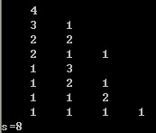
递归巩固练习3
输出一个正整数n的所有整数和形式。如n=4

Slide 93
递归巩固练习3
//源程序1：
#include <stdio.h>
int s=0, a[10]={0};
void f(int n ,int k)
{ int i;
if (n>0) for(i=n; i>=1; i--)
{ a[k]=i; f(n-i,k+1) ;}
else { for (i=0; i<k; i++) printf("%5d",a[i]);
printf("\n"); s++; }
}
void main( )
{ int n;
scanf("%d",&n); f(n, 0);
printf("s=%d\n",s); }

Slide 94
递归调用树
f(4,0)
4
3
1
2
f(0,1)
f(1,1)
f(2,1)
f(3,1)
1
2
1
3
2
1
f(0,2)
f(0,2)
f(1,2)
f(0,2)
f(1,2)
f(2,2)
1
1
2
1
f(0,3)
f(0,3)
f(0,3)
f(1,3)
1
f(0,4)

Slide 95
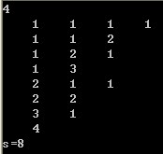
递归调用树
//源程序2：
#include <stdio.h>
int s=0, a[10]={0};
void f(int n ,int k)
{ for(int i=1; i<=n; i++)
{ a[k]=i;
if (n-i>0) f(n-i,k+1);
else if (n-i==0)
{ for (int j=0; j<=k; j++)
printf("%5d",a[j]);
printf("\n"); s++; }
}
}
void main( )
{ int n;
scanf("%d",&n); f(n, 0);
printf("s=%d\n",s); }

Slide 96
递归巩固练习4
输出一个正整数n的分解形式。例如,当n=4时：
4=4
4=3+1
4=2+2
4=2+1+1
4=1+1+1+1
共计 5 种形式。
当n=7时，共有15种形式。
当n=10时，共有42种形式。
注意：与练习3的区别

Slide 97
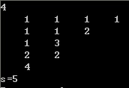
递归巩固练习4
#include <stdio.h>
int s=0, a[10]={0};
void f(int n ,int k)
{ for(int i=1; i<=n; i++)
{ a[k]=i;
if ( n-i>0 && a[k-1]<=i ) f(n-i,k+1);
else if (n-i==0 && a[k-1]<=a[k] )
{ for (int j=1; j<=k; j++) printf("%5d",a[j]);
printf("\n"); s++; }
}
}
void main( )
{ int n;
scanf("%d",&n); f(n, 1);
printf("s=%d\n",s); }

Slide 98
目录导航
Contents
3.1
3.2
3.3
3.4
3.5
3.6
栈和队列的定义和特点
案例引入
栈的表示和操作的实现
栈与递归
队列的的表示和操作的实现
案例分析与实现

Slide 99
练习
设栈S和队列Q的初始状态为空，元素e1、e2、e3、e4、e5和e6依次通过S，一个元素出栈后即进入Q，若6个元素出队的序列是e2、e4、e3、e6、e5和e1，则栈S的容量至少应该是（ ）。
B
（A）2 （B）3 （C）4 （D）6

Slide 100
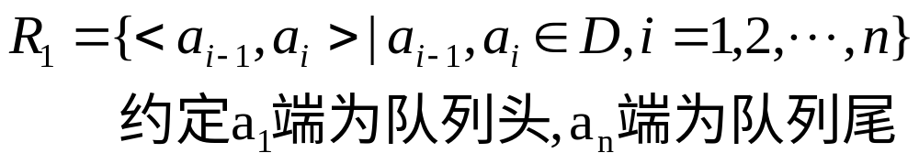
队列的抽象数据类型
ADT Queue {
数据对象:
数据关系:
基本操作:
(1) InitQueue (&Q) //构造空队列
(2) DestroyQueue (&Q) //销毁队列
(3) ClearQueue (&S) //清空队列
(4) QueueEmpty(S) //判空. 空--TRUE,

Slide 101
队列的抽象数据类型
(5) QueueLength(Q) //取队列长度
(6) GetHead (Q,&e) //取队头元素,
(7) EnQueue (&Q,e) //入队列
(8) DeQueue (&Q,&e) //出队列
(9) QueueTraverse(Q,visit()) //遍历
}ADT Queue

Slide 102
队列的抽象数据类型定义
ADT Queue {
数据对象：D = { a_{i} | a_{i}∈ElemSet,i=1,2,…,n, n≥0 }
数据关系：R1 = { <a_{i-1},a_{i}> | a_{i-1},a_{i}∈D, i=2,…,n }
约定其中a₁端为队列头，a_{n}端为队列尾。
基本操作：
InitQueue(Q);
操作结果：构造一个空队列Q。
FreeQueue(Q);
初始条件：队列Q已存在。
操作结果：队列Q被回收，不再存在，返回NULL。
ClearQueue(Q);
初始条件：队列Q已存在。
操作结果：将Q清为空队列。
QueueEmpty(Q);
初始条件：队列Q已存在。
操作结果：若Q为空队列，则返回TRUE，否则FALSE。
QueueLen(Q);
初始条件：队列Q已存在。
操作结果：返回Q的元素个数，即队列的长度。

Slide 103
队列的抽象数据类型定义
队列的操作与栈的操作类似，也有9个，不同的是删除是在表的头部（即队头）进行。
GetHead(Q);
初始条件：Q为非空队列。
操作结果：返回Q的队头元素。
EnQueue(Q, e);
初始条件：队列Q已存在。
操作结果：插入元素e为Q的新的队尾元素。
DeQueue(Q);
初始条件：Q为非空队列。
操作结果：删除Q的队头元素，并返回其值。
QueueTrav(Q, visit());
初始条件：Q已存在且非空。
操作结果：从队头起依次对Q每个数据元素调用函数
visit()。一旦visit()失败、则操作失败。
}ADT Queue

Slide 104
队列的顺序表示－－用一维数组base[M]
#define M 100 //最大队列长度
Typedef struct {
QElemType *base; //初始化的动态分配存储空间
int front; //头指针
int rear; //尾指针
}SqQueue;

Slide 105
队列的顺序表示－－用一维数组base[M]
Q.rear
5
J
6
4
Q.front
J
5
3
Q.rear
Q.rear
2
J
3
Q.front
J
3
1
J
Q.rear
2
Q.front
0
Q.front
J
1
front=rear=0
空队标志：front= =rear
入队：base[rear++]=x;
出队：x=base[front++];

Slide 106

存在的问题
设大小为M
Q.rear
Q.rear
5
J6
J6
4
J5
Q.front
J5
3
J4
2
J3
1
J2
Q.front
0
J1
front=0
rear=M时
再入队—真溢出
front0
rear=M时
再入队—假溢出

Slide 107
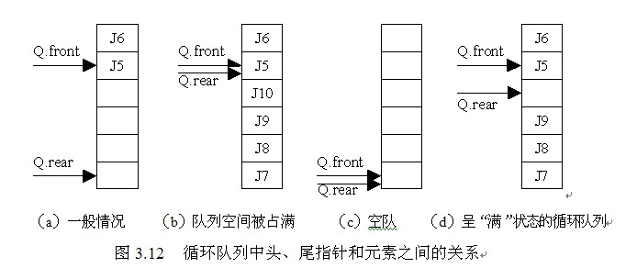
存在的问题

Slide 108
解决的方法－－循环队列
base[0]接在base[M-1]之后
若rear+1==M
则令rear=0;
实现：利用“模”运算
入队：
base[rear]=x;
rear=(rear+1)%M;
出队：
x=base[front];
front=(front+1)%M;
...
0
1
...
Q.rear
Q.front

Slide 109
解决的方法－－循环队列
队空：front==rear
队满：front==rear
5
4
0
front
3
1
2
J5
rear
J4
5
J6
J4,J5,J6出队
front
4
0
3
1
J7,J8,J9入队
2
J5
rear
J4
5
J6
front
4
0
rear
3
1
J9
2
J7
解决方案：
1.另外设一个标志以区别队空、队满
2.少用一个元素空间：
队空：front==rear
队满：(rear+1)%M==front
J8

Slide 110
循环队列
#define MAXQSIZE 100 //最大长度
Typedef struct {
QElemType *base; //初始化的动态分配存储空间
int front; //头指针
int rear; //尾指针
}SqQueue;

Slide 111
循环队列初始化
Status InitQueue (SqQueue &Q){
Q.base =new QElemType[MAXQSIZE]
if(!Q.base) exit(OVERFLOW);
Q.front=Q.rear=0;
return OK;
}

Slide 112
求循环队列的长度
int QueueLength (SqQueue Q){
return (Q.rear-Q.front+MAXQSIZE)%MAXQSIZE;
}

Slide 113
循环队列入队
Status EnQueue(SqQueue &Q,QElemType e){
if((Q.rear+1)%MAXQSIZE==Q.front) return ERROR;
Q.base[Q.rear]=e;
Q.rear=(Q.rear+1)%MAXQSIZE;
return OK;
}

Slide 114
循环队列出队
Status DeQueue (LinkQueue &Q,QElemType &e){
if(Q.front==Q.rear) return ERROR;
e=Q.base[Q.front];
Q.front=(Q.front+1)%MAXQSIZE;
return OK;
}

Slide 115

链队列
data
next
Q.front
队头
.
.
.
Q.rear
队尾

Slide 116
链队列
typedef struct QNode{
QElemType data;
struct Qnode *next;
}Qnode, *QueuePtr;
typedef struct {
QueuePtr front; //队头指针
QueuePtr rear; //队尾指针
}LinkQueue;

Slide 117
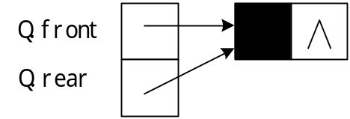
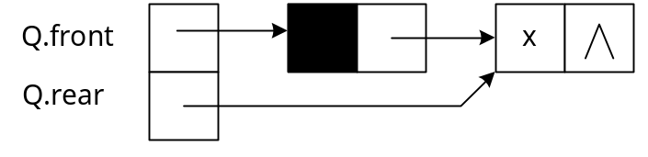
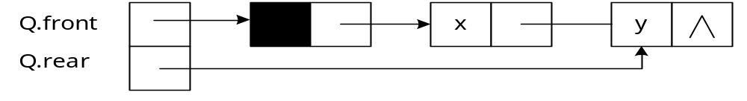
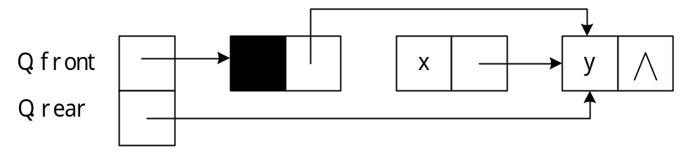
链队列
(a) 空队列
(b) 元素x入队列
(c) 元素y入队列
(d) 元素x出队列

Slide 118
链队列初始化
Status InitQueue (LinkQueue &Q){
Q.front=Q.rear=(QueuePtr) malloc(sizeof(QNode));
if(!Q.front) exit(OVERFLOW);
Q.front->next=NULL;
return OK;
}

Slide 119
销毁链队列
Status DestroyQueue (LinkQueue &Q){
while(Q.front){
Q.rear=Q.front->next;
free(Q.front);
Q.front=Q.rear; }
return OK;
}

Slide 120
判断链队列是否为空
Status QueueEmpty (LinkQueue Q)
{
return (Q.front==Q.rear);
}

Slide 121
求链队列的队头元素
Status GetHead (LinkQueue Q, QElemType &e){
if(Q.front==Q.rear) return ERROR;
e=Q.front->next->data;
return OK;
}

Slide 122
链队列入队
Status EnQueue(LinkQueue &Q,QElemType e){
p=(QueuePtr)malloc(sizeof(QNode));
if(!p) exit(OVERFLOW);
p->data=e; p->next=NULL;
Q.rear->next=p;
Q.rear=p;
return OK;
}
p

Slide 123
链队列出队
Status DeQueue (LinkQueue &Q,QElemType &e){
if(Q.front==Q.rear) return ERROR;
p=Q.front->next;
e=p->data;
Q.front->next=p->next;
if(Q.rear==p) Q.rear=Q.front;
delete p;
return OK;
}
p

Slide 124
目录导航
Contents
3.1
3.2
3.3
3.4
3.5
3.6
栈和队列的定义和特点
案例引入
栈的表示和操作的实现
栈与递归
队列的的表示和操作的实现
案例分析与实现

Slide 125
案例3.1 ：数制的转换
【算法步骤】
① 初始化一个空栈S。
② 当十进制数N非零时，循环执行以下操作：
  把N与8求余得到的八进制数压入栈S；
  N更新为N与8的商。
③ 当栈S非空时，循环执行以下操作：
  弹出栈顶元素e；
  输出e。

Slide 126
案例3.1 ：数制的转换
【算法描述】
void conversion(int N)
{//对于任意一个非负十进制数，打印输出与其等值的八进制数
InitStack(S); //初始化空栈S
while(N) {//当N非零时,循环
Push(S,N%8); //把N与8求余得到的八进制数压入栈S
N=N/8; //N更新为N与8的商
}
while(!StackEmpty(S))//当栈S非空时，循环
{
Pop(S,e); //弹出栈顶元素e
cout<<e; //输出e
}
}

Slide 127
案例3.2 ：括号的匹配
【算法步骤】
① 初始化一个空栈S。
② 设置一标记性变量flag，用来标记匹配结果以控制循环及返回结果，1表示正确匹配，0表示错误匹配，flag初值为1。
③ 扫描表达式，依次读入字符ch，如果表达式没有扫描完毕或flag非零，则循环执行以下操作：
  若ch是左括号“[”或“(”，则将其压入栈；
  若ch是右括号“)”，则根据当前栈顶元素的值分情况考虑：若栈非空且栈顶元素是“(”，则正确匹配，否则错误匹配，flag置为0；
  若ch是右括号“]”，则根据当前栈顶元素的值分情况考虑：若栈非空且栈顶元素是“[”，则正确匹配，否则错误匹配，flag置为0。
④ 退出循环后，如果栈空且flag值为1，则匹配成功，返回true，否则返回false。

Slide 128
案例3.3 ：表达式求值
算术四则运算规则
先乘除,后加减
从左算到右
先括号内,后括号外

Slide 129
案例3.3 ：表达式求值
常数
操作数(operand)
标识符
算术
表达式
运算符(operator)
逻辑
关系
括号
界限符(delimiter)
结束符

Slide 130
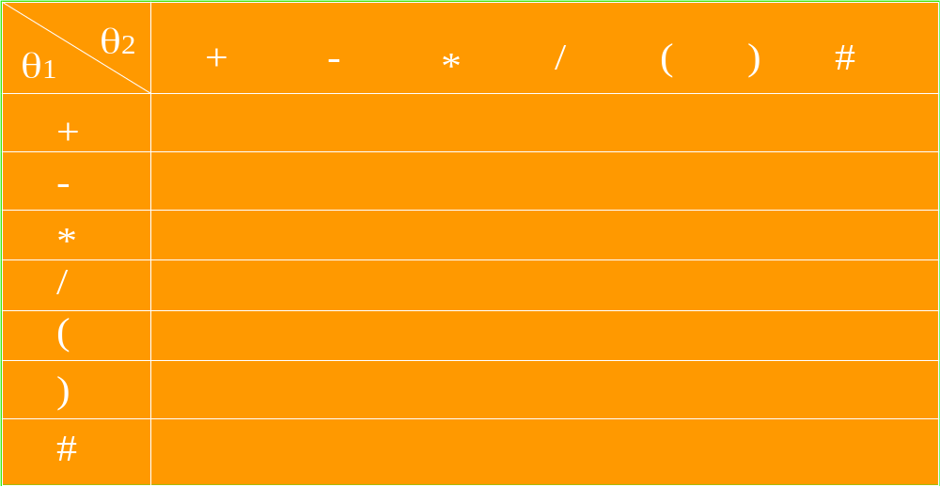
案例3.3 ：表达式求值
表3.1 算符间的优先关系
>
>
<
<
<
>
>
>
>
<
<
<
>
>
>
>
>
>
<
>
>
>
>
>
>
<
>
>
<
<
<
<
<
=
x
>
>
>
>
x
>
>
<
<
<
<
<
x
=

Slide 131
案例3.3 ：表达式求值
【算法步骤】
设定两栈 ：OPND-----操作数或运算结果 OPTR------运算符
① 初始化OPTR栈和OPND栈，将表达式起始符“#”压入OPTR栈。
② 扫描表达式，读入第一个字符ch，如果表达式没有扫描完毕至“#”或OPTR的栈顶元素不为“#”时，则循环执行以下操作：
  若ch不是运算符，则压入OPND栈，读入下一字符ch；
  若ch是运算符，则根据OPTR的栈顶元素和ch的优先级比较结果，做不同的处理：
    若是小于，则ch压入OPTR栈，读入下一字符ch；
    若是大于，则弹出OPTR栈顶的运算符，从OPND栈弹出两个数，进行相应运算，结果压入OPND栈；
    若是等于，则OPTR的栈顶元素是“(”且ch是“)”，这时弹出OPTR栈顶的“(”，相当于括号匹配成功，然后读入下一字符ch。
③ OPND栈顶元素即为表达式求值结果，返回此元素。

Slide 132
案例3.3 ：表达式求值
OperandType EvaluateExpression( ) {
InitStack (OPTR); Push (OPTR，'#') ;
InitStack (OPND); ch = getchar( );
while (ch!= '#' || GetTop(OPTR)! = '#') {
if (! In(ch)){Push(OPND,ch); ch = getchar(); } // ch不是运算符则进栈
else
switch (Precede(GetTop(OPTR),ch)) { //比较优先权
case '<' : //当前字符ch压入OPTR栈，读入下一字符ch
Push(OPTR, ch); ch = getchar(); break;
case '>' : //弹出OPTR栈顶的运算符运算，并将运算结果入栈
Pop(OPTR, theta);
Pop(OPND, b); Pop(OPND, a);
Push(OPND, Operate(a, theta, b)); break;
case '=' : //脱括号并接收下一字符
Pop(OPTR,x); ch = getchar(); break;
} // switch
} // while
return GetTop(OPND);} // EvaluateExpression

Slide 133
案例3.3 ：表达式求值
OPTR
OPND
INPUT
OPERATE
#
3*(7-2)#
Push(opnd,’3’)
#
3
*(7-2)#
Push(optr,’*’)
#,*
3
(7-2)#
Push(optr,’(’)
#,*,(
3
7-2)#
Push(opnd,’7’)
#,*,(
3,7
-2)#
Push(optr,’-’)
#,*,(,－
3,7
2)#
Push(opnd,’2’)
#,*,(,－
3,7,2
)#
Operate(7-2)
#,*,(
3,5
)#
Pop(optr)
#,*
3,5
#
Operate(3*5)
#
15
#
GetTop(opnd)

Slide 134






迷宫求解

Slide 135
迷宫求解
求解思想：回溯法
从入口出发，按某一方向向未走过的前方探索
若能走通，则到达新点，否则试探下一方向 ;
若所有的方向均没有通路，则沿原路返回前一点，换下一个方向再继续试探
直到所有可能的通路都探索到，或找到一条通路，或无路可走又返回到入口点。

Slide 136
迷宫求解
需要解决的问题：
表示迷宫的数据结构
试探方向
栈的设计
防止重复到达某点，避免发生死循环

Slide 137
迷宫求解
1、表示迷宫的数据结构
表示一个m行n列迷宫：
用maze[m][n]表示，0≤i<m,0≤j<n
maze[i][j] = 0 通路
maze[i][j] = 1 不通
改进：
用maze[m+2][n+2]表示
且maze[i][j]=1，i=0或m＋1, j=0或n＋1
入口坐标为（1，1），出口坐标为（m，n）

Slide 138
迷宫求解
 | 0 | 1 | 2 | 3 | 4 | 5 | 6 | 7 | 8 | 9
0 | 1 | 1 | 1 | 1 | 1 | 1 | 1 | 1 | 1 | 1
1 | 1 | 0 | 0 | 1 | 0 | 0 | 0 | 1 | 0 | 1
2 | 1 | 0 | 0 | 1 | 0 | 0 | 0 | 1 | 0 | 1
3 | 1 | 0 | 0 | 0 | 0 | 1 | 1 | 0 | 0 | 1
4 | 1 | 0 | 1 | 1 | 1 | 0 | 0 | 0 | 0 | 1
5 | 1 | 0 | 0 | 0 | 1 | 0 | 0 | 0 | 0 | 1
6 | 1 | 0 | 1 | 0 | 0 | 0 | 1 | 0 | 0 | 1
7 | 1 | 0 | 1 | 1 | 1 | 0 | 1 | 1 | 0 | 1
8 | 1 | 1 | 0 | 0 | 0 | 1 | 0 | 0 | 0 | 1
9 | 1 | 1 | 1 | 1 | 1 | 1 | 1 | 1 | 1 | 1

Slide 139
迷宫求解
迷宫的定义：
#define m 8 /*迷宫的实际行*/
#define n 8 /*迷宫的实际列*/
int maze [m+2][n+2] ;
2、试探方向
表示位置的类型PosType定义如下：
typedef struct
{
int x，y;
} PosType ;

Slide 140
迷宫求解
试探顺序规定为：从正东沿顺时针方向
与点(x，y)相邻的4个点及坐标
(x-1,y)
(x,y-1)
(x,y)
(x,y+1)
(x+1,y)

Slide 141
迷宫求解
3、栈的设计
栈中每个元素的组成：
通道块在路径上的序号
坐标位置
前进方向（东为1，南为2，西为3，北为4）
栈元素的类型定义：
typedef struct {
int ord;
PosType seat;
int di;
}SElemType;

Slide 142
迷宫求解
4、防止重复到达某点
走过不通之处要加以标记（MarkPrint操作）

Slide 143
案例3.4 ：舞伴问题
【案例分析】
设置两个队列分别存放男士和女士入队者
假设男士和女士的记录存放在一个数组中作为输入，然后依次扫描该数组的各元素，并根据性别来决定是进入男队还是女队。
当这两个队列构造完成之后，依次将两队当前的队头元素出队来配成舞伴，直至某队列变空为止。
此时，若某队仍有等待配对者，则输出此队列中排在队头的等待者的姓名，此人将是下一轮舞曲开始时第一个可获得舞伴的人。

Slide 144
案例3.4 ：舞伴问题
【数据结构】
//- - - - - 跳舞者个人信息- - - - -
typedef struct {
char name[20]; //姓名
char sex; //性别，'F'表示女性，'M'表示男性
}Person;
//- - - - - 队列的顺序存储结构- - - - -
#define MAXQSIZE 100 //队列可能达到的最大长度
typedef struct {
Person *base; //队列中数据元素类型为Person
int front; //头指针
int rear; //尾指针
}SqQueue;
SqQueue Mdancers,Fdancers; //分别存放男士和女士入队者队列

Slide 145
案例3.4 ：舞伴问题
【算法步骤】
① 初始化Mdancers队列和Fdancers队列。
② 反复循环，依次将跳舞者根据其性别插入Mdancers队列或Fdancers队列。
③ 当Mdancers队列和Fdancers队列均为非空时，反复循环，依次输出男女舞伴的姓名。
④ 如果Mdancers队列为空而Fdancers队列非空，则输出Fdancers队列的队头女士的姓名。
⑤ 如果Fdancers队列为空而Mdancers队列非空，则输出Mdancers队列的队头男士的姓名。

Slide 146

队列的其它应用
【例】汽车加油站
结构：入口和出口为单行道，加油车道若干条n每辆车加油都要经过三段路程，三个队列
入口处排队等候进入加油车道
在加油车道排队等候加油
出口处排队等候离开
若用算法模拟，需要设置n+2个队列。

Slide 147

队列的其它应用
【例】模拟打印机缓冲区
在主机将数据输出到打印机时，主机速度与打印机的打印速度不匹配
为打印机设置一个打印数据缓冲区，当主机需要打印数据时，先将数据依次写入缓冲区，写满后主机转去做其他的事情
而打印机就从缓冲区中按照先进先出
的原则依次读取数据并打印

Slide 148
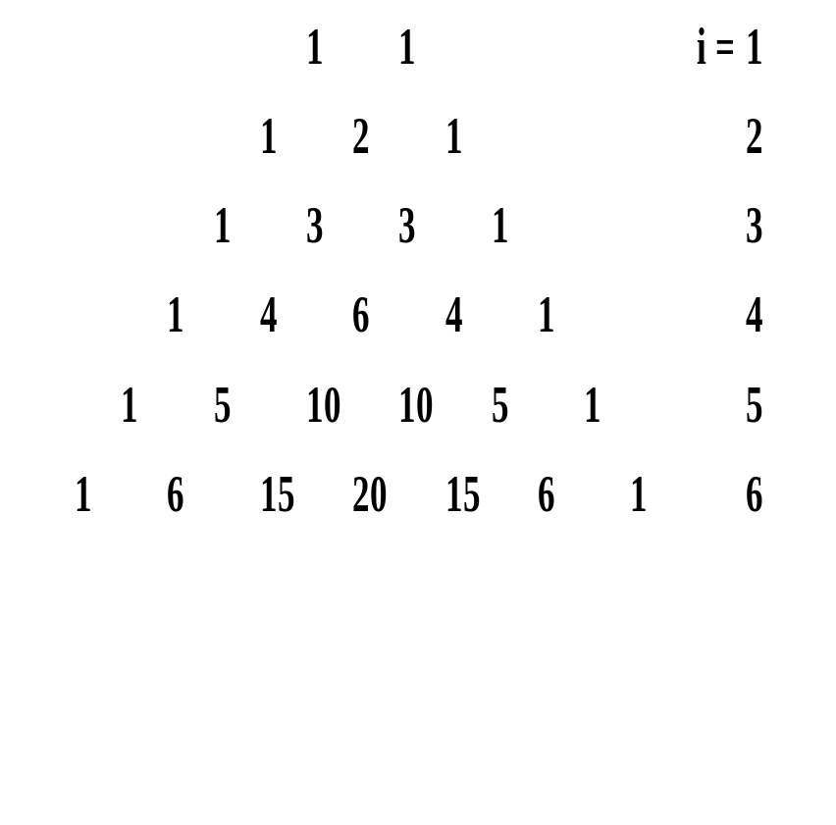
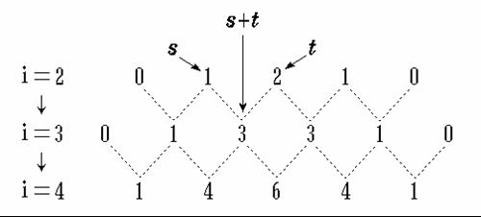
队列的其它应用
【例】打印杨辉三角形

Slide 149
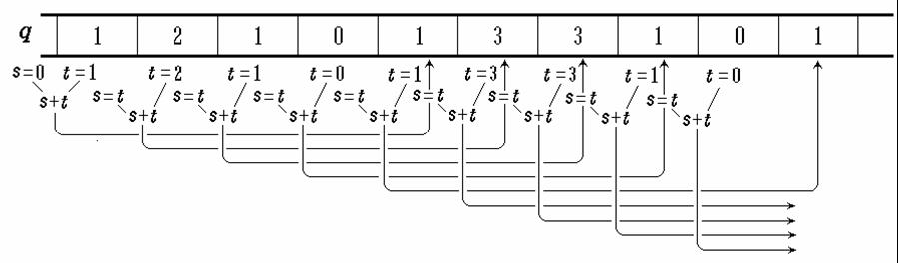
队列的其它应用
EnQueue (q,0); //各行间插入一个0
for ( j=1; j<=i+2; j++ ) {
DeQueue (q,t ); //一个系数出队
EnQueue (q, s+t ); //计算下一行系数，并进队
s = t;
if ( j != i+2 ) cout << s << ' '; //第i+2个0 }

Slide 150
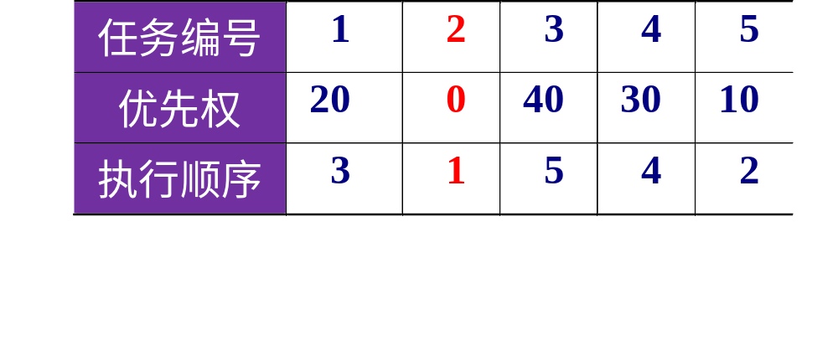
优先级队列(priority_queue)---堆
每次从队列中取出的是具有最高优先权的元素
任务优先权及执行顺序的关系
数字越小，优先权越高

Slide 151
优先级队列(priority_queue)---堆
80
大根堆
40
75
62
73
35
28
50
38
25
47
15

Slide 152
小结
1. 掌握栈和队列的特点，并能在相应的应用问题中正确选用
2. 熟练掌握栈的顺序栈和链栈的进栈出栈算法，特别应注意栈满和栈空的条件
3. 熟练掌握循环队列和链队列的进队出队算法，特别注意队满和队空的条件
4. 理解递归算法执行过程中栈的状态变化过程
5. 掌握表达式求值 方法

Slide 153
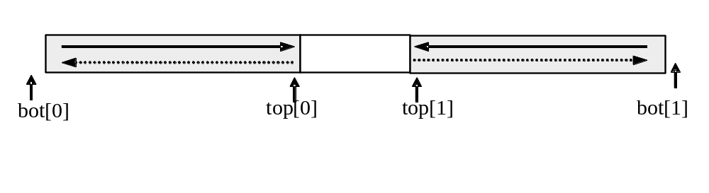

算法设计题
（1）将编号为0和1的两个栈存放于一个数组空间V[m]中，栈底分别处于数组的两端。当第0号栈的栈顶指针top[0]等于-1时该栈为空；当第1号栈的栈顶指针top[1]等于m时，该栈为空。两个栈均从两端向中间增长。试编写双栈初始化，判断栈空、栈满、进栈和出栈等算法的函数。双栈数据结构的定义如下：
typedef struct{
int top[2], bot[2]; //栈顶和栈底指针
SElemType *V; //栈数组
int m; //栈最大可容纳元素个数
}DblStack;

Slide 154
答案
//初始化一个大小为m的双向栈s
Status Init_Stack(DblStack &s,int m)
{
s.V=new SElemType[m]；
s.bot[0]=-1;
s.bot[1]=m;
s.top[0]=-1;
s.top[1]=m;
return OK;
}

Slide 155
答案
//判栈i空否, 空返回1, 否则返回0
int IsEmpty(DblStack s,int i)
{
return s.top[i] == s.bot[i];
}
//判栈满否, 满返回1, 否则返回0
int IsFull(DblStack s)
{
  if(s.top[0]+1==s.top[1])
  return 1;
  else return 0;
}

Slide 156
答案
void Dblpush(DblStack &s,SElemType x,int i)
{
if( IsFull (s ) ) exit(1);
// 栈满则停止执行
if ( i == 0 ) s.V[ ++s.top[0] ] = x;
//栈0情形：栈顶指针先加1, 然后按此地址进栈
else s.V[--s.top[1]]=x;
//栈1情形：栈顶指针先减1, 然后按此地址进栈
}

Slide 157
答案
int Dblpop(DblStack &s,int i,SElemType &x)
{
  if ( IsEmpty ( s,i ) ) return 0;
  //判栈空否, 若栈空则函数返回0
  if ( i == 0 ) s.top[0]--; //栈0情形：栈顶指针减1
  else s.top[1]++; //栈1情形：栈顶指针加1
  return 1;
}

Slide 158
算法设计题
（10）已知f为单链表的表头指针, 链表中存储的都是整型数据，试写出实现下列运算的递归算法：
② 求链表的结点个数；
① 求链表中的最大整数；
③ 求所有整数的平均值。

Slide 159
提示
int GetMax(LinkList p){//求链表中的最大整数
if(!p->next) return p->data;
else {
int max=GetMax(p->next);
return p->data>=max ? p->data:max;
}
}
void main( ){
LinkList L;
CreatList(L);
cout<<"链表中的最大整数为："<<GetMax(L->next)<<endl;
……}

